Slide 1
Välkomna
Föräldramöte Tjejlaget
2023-08-24

Slide 2
Agenda
Presentation
Ledare
Föräldrar
Säsongen 23/24
Grundschema
Fysträning
Regler
Matcher/Cup
Utrustning och Slipning
Ekonomi
Avgifter
Sponsorer
Kommande uppdrag
Föreningsbeting
Coop CUP
WGIHW
Parkering och kiosk
Föräldramatch
Frågor

Slide 3
Presentation ledare
Lagledare: Carola Höglund
Vice Lagledare
Vakant (för flick)
Tränare Lars Antonsson Johan Burlin Mathias Andersson Elin Aspholm Jens Nilsson Emil Eriksson
Materialförvaltare
Anna Hallberg (tjej)
Jonas Hallberg (tjej)
Marcus Kero (flick)
Vakant (flick)
Fystränare
Sofia Engström
Kassör
Kristina Vesterlund
Marknadsteam Vakant 2-3 personer

Slide 4
Avgifter
Träningsavgift 2500 kr Syskon i föreningen, det yngre syskonet får 50% på träningsavgiften
Medlemsavgift - försäkring Enskilt medlemskap: 350 kr
Familje medlemskap: 400 kr
Notes:
Avgifter
Träningsavgift
640kr (samma som tidigare säsong) Äldre syskon i föreningen, det yngre syskonet får 50 % rabatt på träningsavgiften
Medlemsavgift
Enskilt medlemskap:350 kr
Familjemedlemskap:400 kr (då ingår alla i familjen) OBS: fakturan för familjemedlemskap går till den äldsta i familjen, det är inget vi kan styra över utan en inställning som laget.se har.
Har ni fått faktura för enskilt medlemskap men vill ha ett familjemedlemskap så skicka ett mail med alla familjemedlemmars namn och personnummer till ungdom@sundsvallhockey.se

Slide 5
Föreningssbeting
Sundsvall vatten Två kartor per spelare våren 2024
Dealbooster 2 gånger/ år 3 häften / gång pris 300kr/ styck
Pappersföräljning 3-4 ggr/säsong Förtjänst är 75 kr/ toa 55 kr/ hushåll Föreningen tar förtjänsten för 3 toabalar gång 1-3, den fjärde går all förtjänst till laget.
Augusti 2022 206 toa 106 hushåll. 17686 kr till laget.
Notes:
Toapapper säljs 4 ggr/säsong. 3 ggr/säsong går 2 toasäckar till föreningen, den fjärde gången är frivillig. Den fjärde gången går allt till lagkassan. Det vi säljer utöver 3 säckar går till lagkassan.

Slide 6
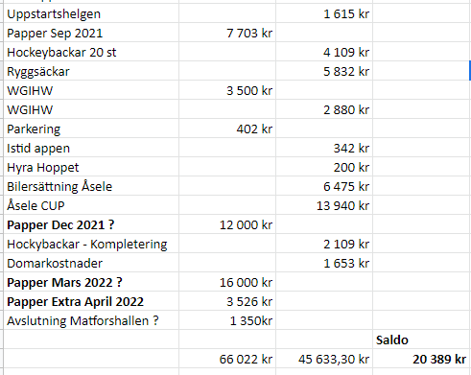
Ekonomi 22/23

Slide 7
Sponsorer
Sponsorer 22/23
Länsförsäkringar Fastighetsförmedling
Softronic AB
AFRY
STORT IT
Transecure
Sundsvall Bildemontering
Klara Sponsorer 23/24
Länsförsäkringar Fastighetsförmedling
STORT IT
Transecure
5000kr eller mer tryck på baksidan av jackan.
Förslag på sponsorer att uppvakta?

Slide 8
Lagets försäljningar
Bingolotter
Vi sålde 500 lotter 2022
Förtjänst 20500kr
Dubblelotter i år ?
Kommer v.45. Lämna tillbaka vid lucia om vi inte sålt alla.
2023 beställer vi dubbelt så många lotter.
Newbody
Se mail från Anna Hallberg
Fler förslag till inkomst?

Slide 9
Träningsupplägg för säsongen 2023/2024
SH Flick (födda 2012-2015)
Generellt U9-U12. (Individuella bedömningar & “önskemål”)
SH Tjej (födda 2008-2011)
Generellt U13-U15. (Individuella bedömningar & “önskemål”)
TKH Flick
Nybörjare födda 2015-2017
Prova på
Samtliga åldersgrupper, införlivas i tränings grupperna löpande.

Slide 10
Grundschema
Brandcode öppnar v.31 Ungdomshallen öppnar v. 32
Onsdagar 18:45-19:45 (SH Tjej+Flick) Ungdomshallen (B-hall)
Fredagar 17:15-18:15 (SH Tjej) Ungdomshallen (B-hall)
Lördagar 9:45-10:45 (SH Flick) Ungdomshallen (B-hall)
Lördagar 11:30-12:30 (SH Tjej) Brandcode (A-hall)
Söndagar 9:45-10:45 (SH Flick & TKH Flick (Prova på)) Ungdomshallen (B-hall)
*) Träningsmöjligheterna för de bägge grupperna undersöks närmare innan beslut tas kring separat träningdag för SH Tjej.

Slide 11
Fysträning
Åldersgräns i gymmet, SH Tjej
Korridorfys för Flick
Kommer att bokas i samband med ispass som ett gemensamt längre träningspass, styrs tillsammans med fystränarna om det läggs före eller efter istid (beroende på klockslag) så håll koll på tiderna i kallelserna.

Slide 12
Regler
Vad gäller träningar, ishallen och omklädningsrummet
Endast ledare i avbytarbåset
18 års åldersgräns på energidryck enligt SH Policy.
Omklädningsrummet.
Föräldrar undviker att vistas i omklädningsrummet.
20 min innan istid. Underställ PÅ!
10 min innan för skridsko knytning okej.
Inga män/killar efter träning i omklädningsrummet.
Ingen användning av mobiltelefoner. Förvaras i väska i omklädningsrummet.
Ta med duschgrejer. Vi ser gärna att tjejerna får vana att duscha på plats efter träning.
Förutsättningar för ett bra träningspass.
Lagomt mätt.
Toalettbestyr utfärdade innan ispass.
Utvilade
Fokuserad.
Notes:
Vad gäller träningar, ishallen och omklädningsrummet
Inga föräldrar i utbytarbåset.
Föräldrar undviker att vistas i, och följa med in i omklädningsrummet. Tjejerna skötte sig galant under uppstartshelgen, och det vill vi bygga vidare på. 10 minuter innan tränings medges access för knytning av skridskorna för de som inte löser det själv.
Vi kommer att börja med hockeybackar, alltså blir det möjligt att lämna utrustningen i förrådet mellan träningstillfällen. (mer info kommer)
Om/när vi får till så att utrustningen per rutin hänger kvar i ishallen så blir det då lämpligare att tjejerna duschar på hallen efter träningar/fys.
Vi kom tillsammans med tjejerna överens om att vi alla bör komma till en träning:
Lagomt mätt.
Toalettbestyr utfärdade innan ispass.
Utvilade.
Fokuserade.

Slide 13
Matcher/Cup
Serier
U13-16 (Tjej)
U10 (Flick)
Anmälda lag https://www.swehockey.se/region-norr/hem/nyheter-region-norr/anmaelda-lag-seriespel-2324/
SCA CUP 3 januari våran hemma CUP - 3-3 spel - 5-5 spel
NUS Nordiska Ungdomsspelen Östersund, slutet av Februari
Notes:
Matcher/cup
Eftersom det inte finns några serier för tjejer i regionen så är det svårt med matchspel. Vi i ledningsgruppen skulle gärna se att vi kan komma till några tillfällen mot andra tjejgrupper för att få en “spets” under säsongen att motivera till, vi forskar vidare för enskilda tillfällen.
Egen endagscup med ålders- eller kunskapsanpassade slumplag från flera föreningar.
Åka på ovanstående hos andra föreningar.

Slide 14
Utrustning och Slipning
Lämna skridskor för slipning på hyllan i förrådet och meddela materialare Jonas eller Marcus:
Muntligt i samband med träning.
I gästboken på laget.se
Någon av dem slipar då skridskor till nästa träning.

Slide 15
SCA Cup - Hemmacup
Onsdag 3 januari kl 08-20
Cupgeneral: Johan Burlin
En förälder per barn behövs under hela dagen.
Uppgifter efter behov och önskemål,
Cupmöte mitten av November samt Decembe med detaljer kring olika uppgifter för föräldrar.
Information kring cupen kommer att finnas på www.cuponline.se
Målet är en trevlig upplevelse för spelare, ledare och föräldrar.

Slide 16
WGIHW World Girls' Ice Hockey Weekend
Var 8-9 oktober 2022
Datum för 2023 ej klara
Förslag på evenemang:
Skridskor Disco
…
…
Hjälp av föräldrar kring evenemang.
Notes:
Tjejhockeydag är något som varje förening kan anordna för att locka tjejer till ishallen och prova på hockey, för att sedan förhoppningsvis få in dem i Tre Kronors Hockeyskola för Flickor. Hjälp med Bjuda på fika/popkorn Samla in namn på alla som kommer.

Slide 17
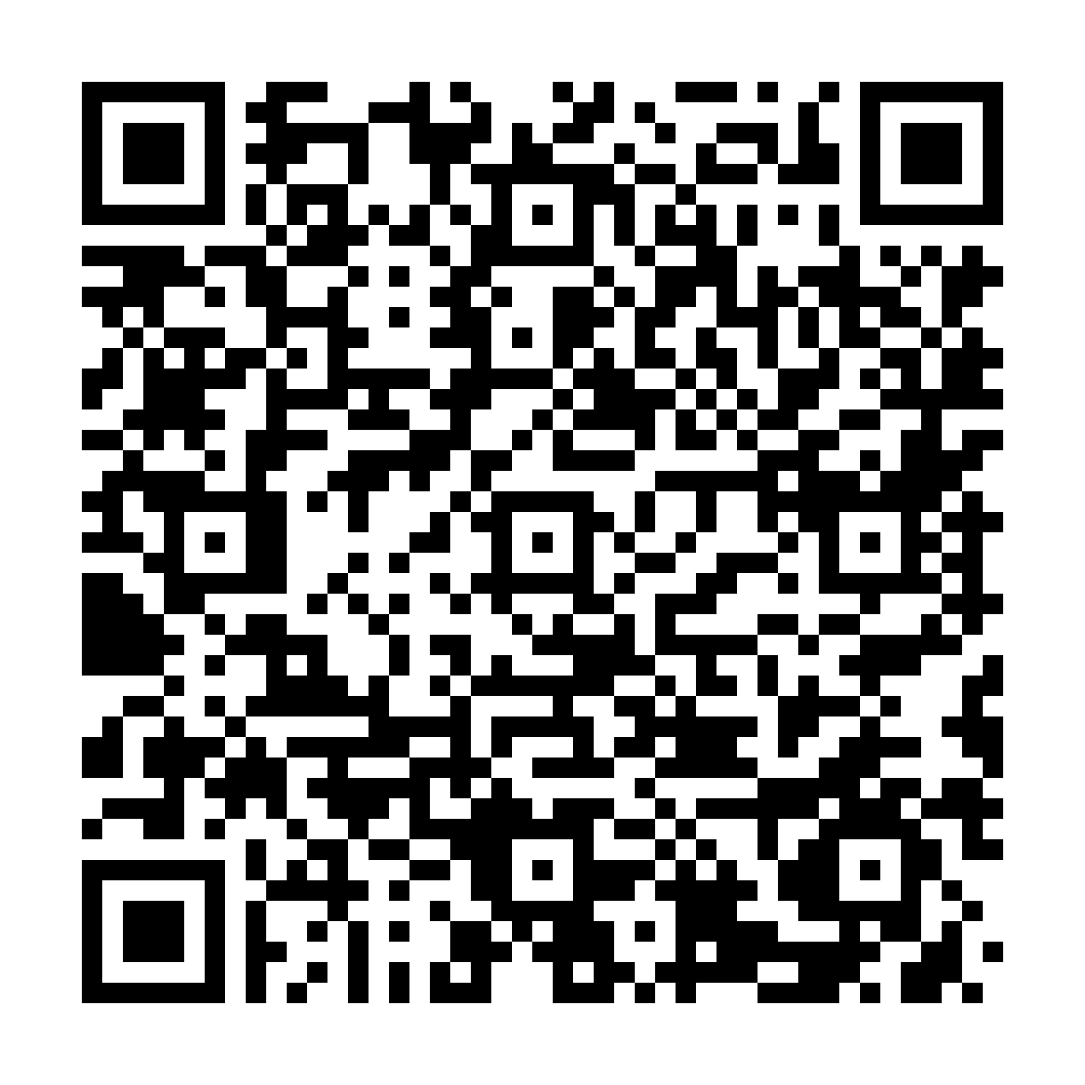
Parkering och Kiosk
Bemanning Parkering - Inget schema ännu. 9-12 vuxna Ses i entren 1h innan matchstart kl 14:00
Schema finns finns i Google Docs https://docs.google.com/spreadsheets/d/1Xo2bLUds95AVu_0PwItn92CC9CVYyPOX/edit?usp=sharing&ouid=102486410538844373346&rtpof=true&sd=true
Kioskpass Vardagar: 17.00–21.00 - bra att vara på plats en stund innan för att ställa i ordning allt. Lördag och Söndag: 08.30-18.30 delas på 2-3 pass Bemanning Kiosken ska bemannas med 2 vuxna vardagar och “vanliga” helger Vid cuper bemannas kiosken av laget som har cupen. (Det genererar 25% av försäljning i provision) Vid herr-/damlagsmatch är det två kiosker öppna och sovenirshoppen (1 timme för matchstart till tredje periodens start) så då behövs det totalt 6 vuxna. Går att leja ungdom + 15år. Måndagar v.38-10
Notes:
Se match efteråt. Tjejerna går in gratis. 4. Vid herrlagsmatch bemannar ni med 5 st (3 st i kiosken, 1 st i hyllkiosken &
1 st i souvenirshopen) 1 timme innan matchstart.

Slide 18
Föräldramatch
Vid Årsskiftet ?
Föräldrar som behöver träna håll koll på allmänhetens åkning.

Slide 19
Frågor

